Slide 1
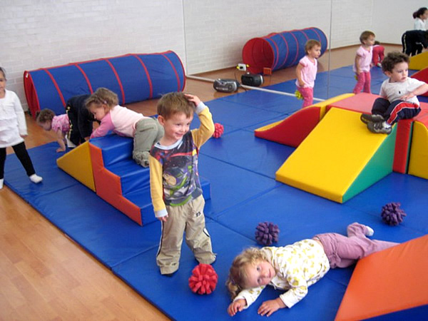
TRASTORNOS PSICOMOTORES
Mg. Mary juana Alarcon Neira

Slide 2
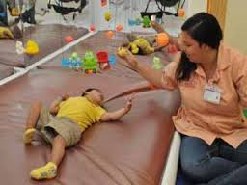
TRASTORNOS DE PSICOMOTRICIDAD
Dentro del desarrollo del niño podemos encontrar algunos problemas relacionados a la psicomotricidad y eso tiene que ver con algunos trastornos genéticos como también algunas adquiridas por factores externos como son la familia o sociedad

Slide 3
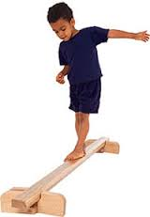
INESTABILIDAD MOTRIZ
Suele tratarse de un niño problemático y mal adaptado escolarmente, presenta problemas de atención, de memoria y comprensión, así como trastornos perceptivos y de lenguaje, el propio fracaso escolar aumenta su desinterés por los aprendizajes. Se desencadenan toda una secuencia de alteraciones que recaen a su vez sobre otras.
Es incapaz de mantener un esfuerzo de forma constante; se muestra muy disperso.

Slide 4
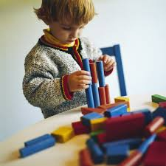
RETRAZOS DE MADURACION
Desarmonías tónico motoras, Nos referimos a las alteraciones en el tono. Hay una mala regularización del mismo. Puede darse en individuos con un buen nivel motor, tiene que ver con las variaciones afectivas, con las emociones, Algunas de ellas son:
PARATONIA, el individuo no puede relajarse y el pretenderlo aumenta más su rigidez.
SINCINESIAS, Movimiento muscular
involuntario y superfluo que acompaña a
otro voluntario

Slide 5
TRASTORNOS DEL ESQUEMA CORPORAL
Se diferencian dos grupos
Los trastornos referentes al conocimiento y representación mental del propio cuerpo.
Los trastornos referidos a la utilización del cuerpo (de la orientación en el propio cuerpo y, desde, este el espacio exterior, y de una inadecuada utilización del mundo en su relación con el entorno) En donde se encuentra la mayoría de los problemas.

Slide 6
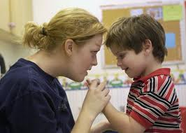
ASOMATOGNOSIA
El sujeto es incapaz de reconocer y nombrar en su cuerpo alguna de sus partes, Suele esconder algunas lesiones neurológica

Slide 7
TRASTORNOS DE LATERALIDAD
ZURDERA CONTRARIADA
Aquellos niños que siendo su lado Izquierdo el dominante, por influencias sociales pasa a encubrirse son una falsa dominancia diestra. La zurdería en si no es un trastorno, pero si el imponer al niño una lateralidad no dominante para el.
AMBIDEXTRISMO.
El niño utiliza indistintamente los dos lados de su cuerpo para realizar cosas, también origina serios trastornos espaciales en el niño y su aprendizaje

Slide 8
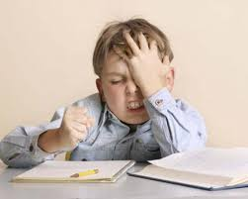
LATERALIDAD CRUZADA
También Origina problemas de organización corporal cuando el niño no tiene una lateralidad claramente definida hay que resolverlo en algún sentido

Slide 9
APRAXIAS INFANTILES
El niño que presenta una apraxia conoce el momento en que ha de hacer, pero no es capaz de realizarlo correctamente, se trata de un trastorno psicomotor y neurológico.
Existen muchos tipos de apraxias y reciben el nombre en función de la localización de su incapacidad.
APRAXIA IDENTORIA
En este caso para el niño resulta imposible "conceptualizar" ese movimiento.
APRAXIA DE REALIZACIONES MOTORAS
Al niño le resulta imposible ejecutar determinado movimiento, previamente elaborado. No hay trastorno del esquema corporal. Se observa movimientos lentos, falta de coordinación.
APRAXIA CONSTRUCTIVA
Incapacidad de copiar imágenes o figuras geométricas, suele haber una mala lateralidad de fondo.

Slide 10
APRAXIA ESPECIALIZADA
Solo afecta al movimiento realizado con determinada parte del cuerpo.
DISPRAXIAS INFANTILES
Se trata de apraxias leves. Dentro de las dispraxias hay también diversos grados de afectación.
El niño dispraxico, tiene una falta de organización del movimiento. Suele confundirse, a veces con la debilidad motriz.
No hay lesión neurológica. Las áreas que sufren alteraciones son del esquema corporal y la orientación temporo - espacial.
Aunque el lenguaje suele no estar afectado, el niño con dispraxia presenta fracaso escolar, pues la escritura es de las áreas más afectadas.

Slide 11
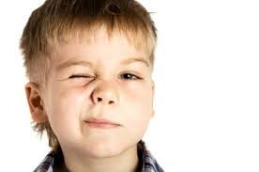
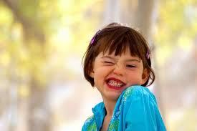
TICS
Son movimientos repentinos absurdos e involuntarios que afectan a un pequeño grupo de músculos y que se repiten a intervalos.
Tics faciales
Tics de la cabeza y cuello
Tics del tronco y de los miembros IV.
Tics respiratorios
Tics fonatórios.

